Slide 1
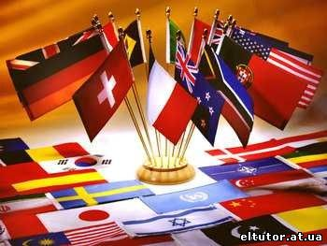
День Європейських мов

Slide 2
− Why do we learn foreign languages?
− Welche Fremdsprachen gibt es? Nennt bitte einige davon.
− Pourquoi y a-t-il dans le monde beaucoup de langues étrangères?

Slide 3

"To know a lot of languages - means to have many keys to one lock"

Slide 4
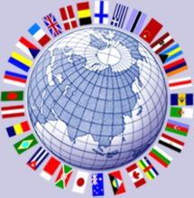
«Знати багато мов — значить мати багато ключів до одного замку»

Slide 5

“Autant de langes qu’un homme sait parler, autant de fois est-il homme.”
.

Slide 6
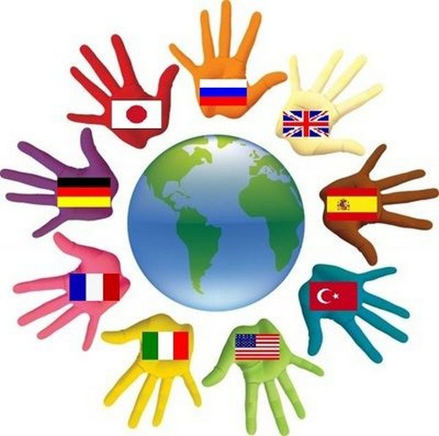
“Хто знає багато мов, той живе життям багатьох людей”

Slide 7
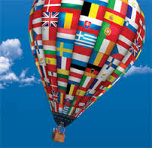
“Wer fremde Sprache nicht kennt, weiss nichts von seiner eigenen“

Slide 8

«Хто не знає чужих мов, той нiчого не вiдає про свою власну»

Slide 9
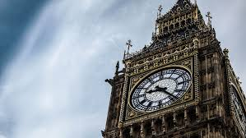
Did you know that...
- Most European languages belong to three broad groups: Germanic, Romance and Slavic.
Most European languages use the Latin alphabet. Some Slavic languages use the Cyrillic alphabet.
- At least half of the world’s speak two or more languages.
Languages are constantly in contact with each other and affect each other in many ways.

Slide 10
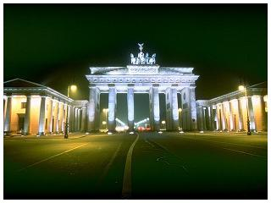
Wussten Sie, dass ...
-"Der Europäische Tag der Sprachen" ist nicht nur eine Erinnerung daran, dass es viele Sprachen gibt, sondern fördert auch die Menschen sie zu studieren.
- Ich weiß, dass mindestens eine Fremdsprache - es ist nicht nur die Norm in der modernen Welt, sondern auch eine Notwendigkeit.

Slide 11
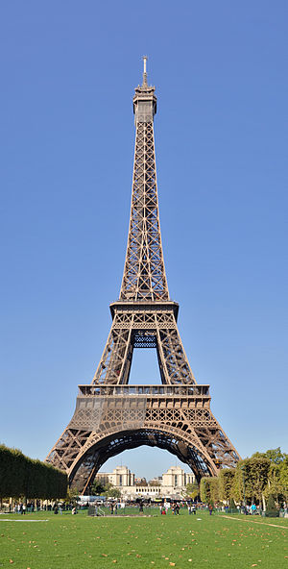
Saviez-vous que ....
-Le but de la Journée européenne des langues est d'attirer l'attention sur la riche diversité linguistique et culturelle de l'Europe.
-Journée européenne des langues est l'occasion de rendre hommage à toutes les langues européennes, y compris rares.

